Slide 1

11-СЫНЫП · ТОЛҚЫНДЫҚ ОПТИКА
Практикалық жұмыс №7 «Экспериментальды және мазмұндық есептер шығару»
Notes:
Ұйымдастыру. Құндылық: Бірлік және ынтымақ. «Бірлік бар жерде – тірлік бар» (халық мақалы).

Slide 2

Телескоп пен микроскоп – біреуі алысты, екіншісі кішкентайды көрсетеді. Екеуінің де шегі бар ма?
?
Notes:
Ой қозғау: оқушылардың болжамын тыңдап, тақтаға жазыңыз. Өткен тақырыпты еске түсіру — «Ойлан – жұптас – бөліс»: «Жарықтың дифракциясы.Дифракциялық тор» тақырыбынан есте қалған ең маңызды 2 нәрсені жеке ойланып, жұппен талқылап, сыныппен бөліседі.

Slide 3
Бүгін үйренеміз
1
2
3
Толқындық оптика бойынша эксперименттік және мазмұндық есептер шығарады
Интерференция, дифракция және тор формулаларын қолданады
Лупа, микроскоп, телескоптағы сәуле жолының негіздерін түсіндіреді
3
Notes:
Оқу мақсаты: 11.6.2.3 - телескоп, микроскоп және лупадағы сәуленің жолын салу және түсіндіру

Slide 4

ЖАҢА ҰҒЫМ
Юнг
Δx = λL/d; тор: d sin φ = kλ; жұқа пленка: Δ = 2dn + λ/2.
Δx = λL/d
4
Notes:
Жаңа білім — «Топтық постер»: Топтар оқулық мәтіні бойынша А3 постер (сызба + формула + мысал) жасап, 1 минутта қорғайды.

Slide 5
ЖАҢА ҰҒЫМ
Лупа
Γ = 25 см/F; микроскоп: Γ = Γ_{об}·Γ_{ок}; телескоп: Γ = F_{об}/F_{ок}.
5

Slide 6
ЖАҢА ҰҒЫМ
Ажырату шегі
φ_{min} ≈ 1,22λ/D.
6

Slide 7
Формула
Есте сақта
Δx = λL/d
λ
L
d
толқын ұзындығы
индуктивтілік
денеге дейінгі қашықтық
м
Гн
м
7

Slide 8

МОДЕЛЬМЕН ТЕКСЕР
Өзің тексеріп көр
Параметрді өзгертіп, нәтижені бақыла.
8
Notes:
Модельді тақтада оқушымен бірге басқарыңыз: «Не өзгереді деп ойлайсың?» деп алдын ала сұраңыз.

Slide 9

Сұрақ
Дифракция айқын байқалады, егер кедергі өлшемі:
Метр шамасында
A
Толқын ұзындығымен шамалас
B
B
Нөлге тең
C
Өте үлкен
D
9
Notes:
Жылдам тексеріс: оқушылар саусақпен 1–4 көрсетеді немесе «Сынып» режимінде телефоннан жауап береді.

Slide 10
Сұрақ
Ақ жарық:
Тек көк
Түрлі түсті жарықтардың қоспасы
A
B
B
Тек сары
Біртүсті
C
D
10
Notes:
Жылдам тексеріс: оқушылар саусақпен 1–4 көрсетеді немесе «Сынып» режимінде телефоннан жауап береді.

Slide 11
A Түсінемін
Юнг тәжірибесінде d = 0,4 мм, L = 2 м, λ = 500 нм. Δx?
ЖАУАБЫ
Δx = 2,5 мм.
11
Notes:
Практикалық жұмыс — «Жүргізуші – штурман» (жұптық жұмыс): Жұптың бірі есепті шығарады («жүргізуші»), екіншісі әр қадамын тексеріп, түзетеді («штурман»); келесі есепте рөлдер ауысады.. Саралау: А — бәріне, B — көпшілігіне, C — жоғары деңгейге. ЕББҚ: терминдер сөздігі (қазақша – орысша) және сызбалар; толтырылған үлгі есеп және бос орынды толықтыру тапсырмасы.

Slide 12
B Қолданамын
Телескоп объективінің F = 1,2 м, окулярдың F = 3 см. Ұлғаюы?
ЖАУАБЫ
Γ = 40.
12
Notes:
Сергіту сәті: Көзге арналған жаттығу. Көзбен «8» санын салу, алысқа және жақынға кезек қарау.

Slide 13
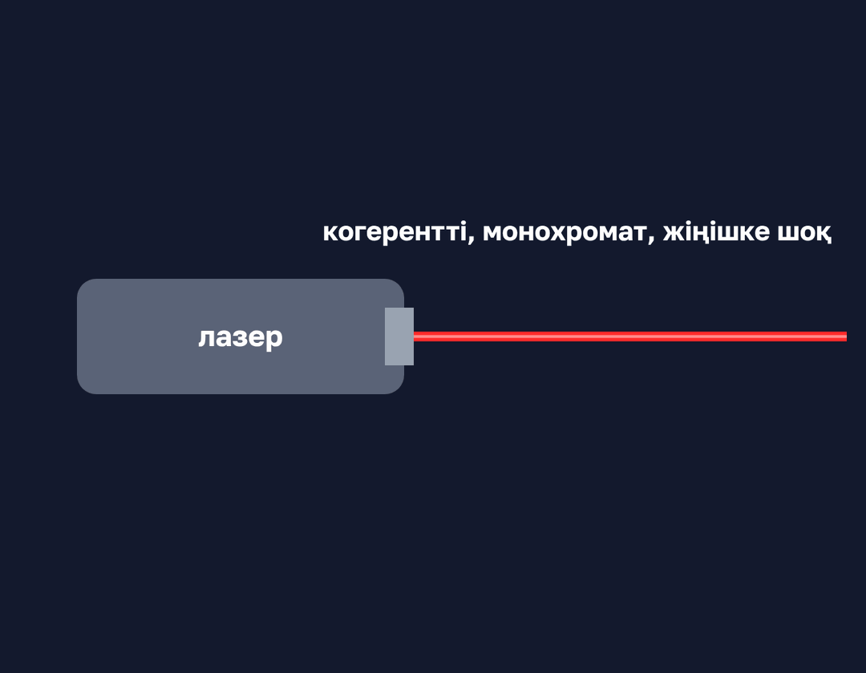
C Талдаймын
300 штрих/мм торда λ = 650 нм лазердің неше максимумы көрінеді? Экранда (L = 1 м) 1-максимумның орны?
ЖАУАБЫ
d ≈ 3,33 мкм; k_{max} = 5 (барлығы 11 максимум); sin φ₁ ≈ 0,195, x ≈ 19,9 см.
13

Slide 14
Сұрақ
Жарық интерференцияда ... қасиет көрсетеді.
химиялық
корпускулалық
A
B
магниттік
толқындық
C
D
D
14

Slide 15
Есте сақта
Юнг — Δx = λL/d; тор: d sin φ = kλ; жұқа пленка: Δ = 2dn + λ/2
Лупа — Γ = 25 см/F; микроскоп: Γ = Γ_{об}·Γ_{ок}; телескоп: Γ =…
Ажырату шегі — φ_{min} ≈ 1,22λ/D
15

Slide 16
Үй тапсырмасы
4 есеп.
A
Бөлім формулалары картасы.
B
Джеймс Уэбб телескобы туралы.
C
16

Slide 17
Синквейн
1
2
3
4
5
1 зат есім — тақырып
2 сын есім
3 етістік
4 сөзді сөйлем
1 сөз — синоним
17
Notes:
Рефлексия: тақырыптың негізгі ұғымына 5 жолдан тұратын синквейн құрау.. Кері байланыс: Mentimeter

Slide 18
Сабаққа рахмет!

